Slide 1


车牌识别视觉方案（2D）
►
VISION PLAN

Slide 2
目录：
一．项目描述 二．项目验证
三．配置清单 四．逻辑流程
五. 评估结果&注意事项 六．售后服务说明

Slide 3

一．
项目描述
●产品名称：车牌
●识别内容：车牌号码
●产品材质：金属
●产品颜色：黑色
●检测区域(mm*mm)：500.0 * 200.0
●最小识别特征大小(mm)：1
●最大工作距离(mm)：不限制
●最小工作距离(mm)：不限制
●来料方式：自动
●识别节拍(pcs/min)：不限制
●识别时产品运动速度(m/s)：0
●工作距离(mm)：1012
方案布局图

Slide 4

二．
项目验证
参数名称 | 参数值
智能相机型号 | MV-SC6016M-00C-NNN/V2
智能相机类型 | 智能相机
相机接口类型 | Gigabit Ethernet(1000Mbit/s)
相机像素 | 1408 * 1024
镜头型号 | MH1620M
镜头品牌 | dahua
镜头焦距 | 16mm
镜头接口 | C
A(工作距离) = 1012mm, B(视野宽度) = 224mm, C(视野长度) = 307mm
视野图

Slide 5
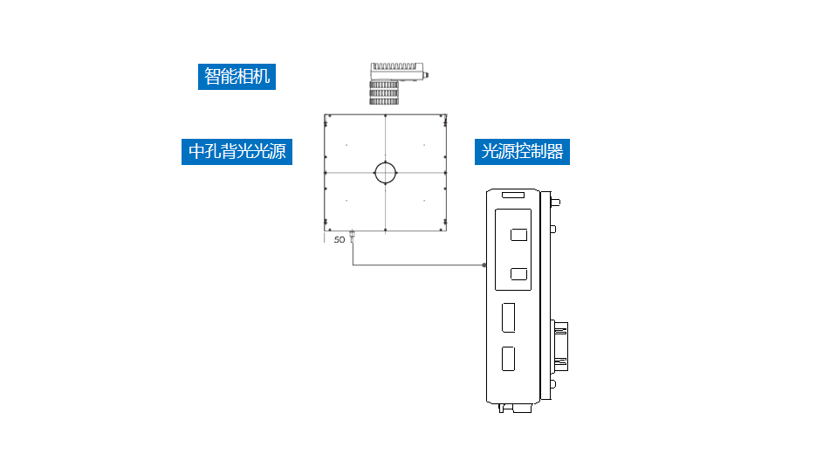
三．
配置清单
系统构成

Slide 6

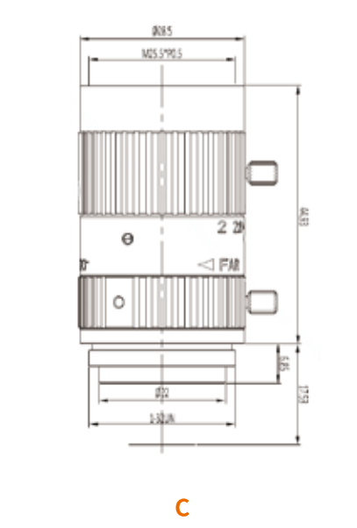
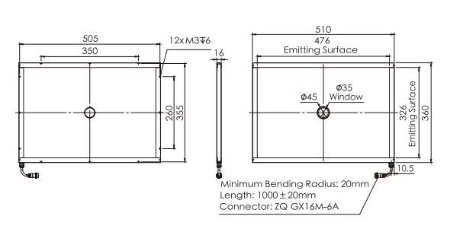
三．
配置清单
尺寸图
相机尺寸图
光源尺寸图
镜头尺寸图

Slide 7
三．
配置清单
序号 | 名称 | 型号 | 单位 | 数量 | 厂家
1 | 智能相机 | MV-SC6016M-00C-NNN/V2 | 台 | 1 | hikvision
2 | 镜头 | MH1620M | 个 | 1 | dahua
3 | 光源 | OPT-FLCA510360K | 个 | 1 | OPT
4 | 工控机 | - | 台 | 1 | -
5 | 显示器 | - | 台 | 1 | -
6 | 软件 | SCMVS | 套 | 1 | hikvision

Slide 8
四．
逻辑流程
逻辑流程
├── 图像采集
│ ├── 相机参数设置
│ │ 设置相机分辨率为覆盖500*200mm检测区域，调整曝光时间确保黑色金属表面反光均匀
│ │ 开启自动增益控制补偿环境光照变化
│ └── 光源控制
│ 配置环形光源亮度至最佳对比度（黑色字符/背景）
├── 预处理
│ ├── 灰度化处理
│ │ 将彩色图像转换为单通道灰度图像
│ ├── 二值化处理
│ │ 设置阈值分割车牌字符与背景（建议阈值范围120-180）
│ └── 噪声抑制
│ 应用中值滤波消除金属表面反光造成的噪点
├── 字符识别
│ ├── 检测区域配置
│ │ 绘制全屏ROI覆盖500*200mm检测区域
│ │ 启用定位框使能功能并导入字符定位模型（Common.bin）
│ ├── 字符过滤设置
│ │ 识别字符类型选择：数字+大写字母
│ │ 识别字符个数限制为7-8位（根据车牌规范）
│ ├── 判断依据配置
│ │ 选择基准字符模式，设置标准车牌号码模板
│ │ 设置字符得分阈值≥90%确保识别准确性
│ └── 模型优化
│ 导入针对金属车牌训练的专用OCR模型（如MetalPlate.bin）
├── 结果处理
│ ├── 合格判定
│ │ 匹配标准车牌格式（如：粤A12345）则标记OK

Slide 9
四．
逻辑流程
│ │ 识别失败或格式错误则标记NG
│ └── 输出配置
│ 通过Modbus输出识别结果状态（OK/NG信号）
└── 通信处理
└── Modbus通信
配置寄存器地址输出车牌号码字符串（ASCII编码）

Slide 10
五．
评估结果&注意事项
05 评估结果 & 注意事项
现场环境
相机安装
物料一致性
风险点：风险点：强环境光（如阳光直射/车灯干扰）可能导致图像过曝或反光
解决方案：解决方案：采用中孔背光源+相机自动增益控制，确保黑色金属表面均匀照明
风险点：风险点：1012mm长工作距离易导致相机-光源同轴度偏差
解决方案：解决方案：使用激光水平仪辅助安装，预留±5°俯仰角调节空间
风险点：风险点：金属车牌氧化/划痕可能造成字符边缘模糊
解决方案：解决方案：建立定期表面状态检查机制，结合OCR模型抗磨损补偿算法

Slide 11
六．售后服务说明
该设备上线后使用初期，我们会派专人进行全程跟踪： 处理解决可能发生的设备异常； 对现场人员进行培训指导。 设备交付后：售后服务一年。 若客户提出设备升级需求，我们会及时为您提供升级新方案。
联系我们： 邮箱：image@ytzrtx.com 电话：0535-2162897 地址：烟台致瑞图像技术有限公司

Slide 12
THANKS

